Slide 1

第二章-扩展
JavaScript的基本语法

Slide 2

预习检查
大家已经学习了HTML，为什么还要学习JavaScript？
如何编写JavaScript脚本程序？
JavaScript与Java基本语法的异同？

Slide 3
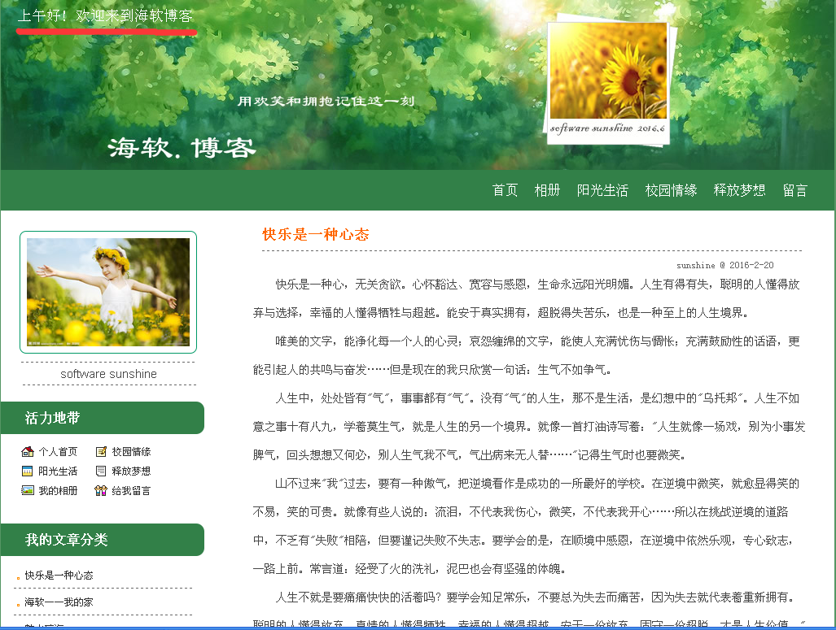

任务---实现网页中的问候语
需求说明
  根据客户时间，输出问候语
  简化：根据客户输入的时间给出问候语

Slide 4
任务分解
用户输入一个时间
用变量存储
根据时间判断上、下午或晚上
给用户输出结果
转换：
在js中如何让用户输入数据即输入方法
如何存储数据即变量存储
判断即分支语句
如何输出数据即输出方法

Slide 5
任务目标
掌握javascript基础语法
  掌握脚本的基本结构
  掌握常用输入输出语句
  掌握变量的定义
  理解Javascript的数据类型
  学会使用分支语句
  了解表达式、操作符、运算符等

Slide 6
Hello，world！
第一个程序，Javascript高手都是从“hello，world！”开始。
功能：在页面中输出hello，world！”或弹出一个对话框，显示hello，world！”。

Slide 7
脚本的基本结构
脚本的基本结构
<script language ="javascript" type="text/javascript">
JavaScript 语句;
</script >

Slide 8

将JavaScript嵌入网页
可以将 JavaScript 语句插入 HTML 文档，方式
如下：
  使用 <script> 标签将语句嵌入文档
    可以嵌入<head></head>标签之间
    也可以嵌入<body></body>标签之间

Slide 9
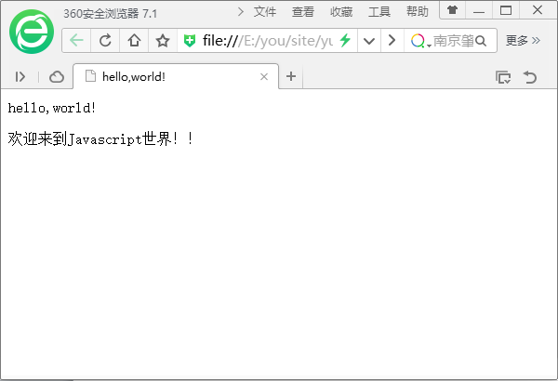
使用 Script 标签
JavaScript 代码
<html>
<head>
<script language = "javascript“ type= “text/javascript ">
document.write(“hello,world!");
</script>
</head>
<body>
<p>欢迎来到Javascript世界！！</p>
</body>
</html>
设置语言
脚本代码

Slide 10
使用外部 JS 文件
外部 JavaScript 文件可以链接到 HTML 文档中
script 标签的 src（源文件）属性可用于包括此外部文件
<script language=“JavaScript”
src= “文件名.js"></script>

Slide 11
JavaScript核心语法
变量
数据类型
运算符号
核心语法
输入/输出
控制语句
语法约定
注释

Slide 12
学习javascript输入输出
prompt (“提示信息”,”默认值”);
document.write(“”);
alert(“ ”);
prompt(“提示信息”,”默认值”)
将弹出提示对话框，接受用户的输入。点击确定返回输入的字符串，点击取消反馈空字符串。
document.write(“hello，world! ”)
在页面文档中输出hello，world!信息。
alert(“helloworld! ”)
弹出对话框，输出helloworld!信息。

Slide 13
为什么有变量
不论是使用哪种语言编写程序，变量都是其程序的基本组成单位。Javascript是弱数据类型的语言，在定义变量时，不需要指明该变量的类型（由js引擎来决定）。

Slide 14
变量命名
变量名必须以字母或下划线（"_"）开头
变量可以包含数字、从 A 至 Z 的大小写字母
JavaScript 区分大小写，即变量 myTime、 myTIME 和 mytime 是不同的变量
在变量命名时，最好把变量的意义与其代表的意思对应起来，以免出现错误。

Slide 15
变量的声明和赋值
var name=“xiaobai”； //name是字符串类型
var － 用于声明变量的关键字
name － 变量名
var age=20； //age是整型
不声明直接赋值
age=20;

Slide 16
数据类型
基本数据类型
  数值类型
  布尔类型
  字符串类型
复合数据类型
  数组和对象
特殊数据类型
  Null和undefine

Slide 17
三大流程控制
顺序语句
分支语句
循环语句

Slide 18
分支语句
分支语句是让程序有选择的执行，分支一共有三种：单分支、双分支和多分支。

Slide 19
分支语句
If语句
单分支：
if(条件)
{
//JavaScript代码;
}
双分支：
if(条件)
{
//JavaScript代码;
}
else
{
//JavaScript代码;
}

Slide 20
分支语句
多分支语句：
if(条件)
{
//JavaScript代码;
}
else if(条件)
{
//JavaScript代码;
}
else
{
//JavaScript代码;
}
switch (表达式)
{ case 常量1 :
JavaScript语句1;
break;
case 常量2 :
JavaScript语句2;
break;
...
default :
JavaScript语句3;
}

Slide 21
完成任务
判断时间选择什么分支语句？
  多分支
If(条件)
  mytime与给定的时间比较
  mytime>=0 && mytime<12 //上午
  mytime>=12 && mytime<15 //中午
  mytime>=15 && mytime<18 //下午
  mytime>=18 && mytime<24 //晚上
  其他 //输入有误

Slide 22
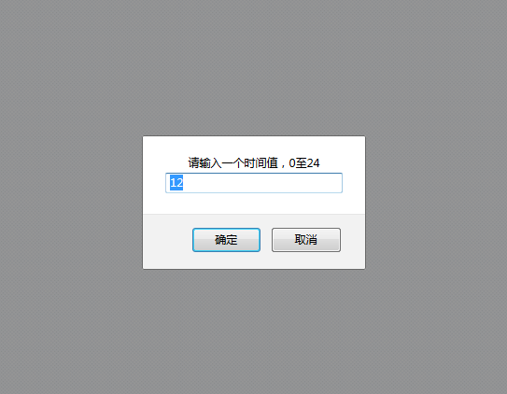


Slide 24
document对象
document
  JavaScript通过document类型表示文档。在浏览器中，document对象是HTML document的一个实例，表示整个HTML页面。document对象是window对象的一个属性。
  document类型可以表示HTML页面或者基于XML页面的文档。
  例如可以通过document对象访问HTML文档中的标签，这些标签称之为document的子节点，如html、body以及body所包含的子标签等。

Slide 25
document对象的常用方法
document对象的常用方法
方法 | 描述
getElementById() | 返回对拥有指定id的第一个对象的引用
getElementsByName() | 返回带有指定名称的对象的集合
getElementsByTagName() | 返回带有指定标签名的对象的集合
write() | 向文档写文本、HTML表达式或JavaScript代码
问：如何向子元素中写入文本或HTML标签？

Slide 26

三种访问页面元素的区别
getElementById()
  按元素的ID名称来访问
getElementsByName()
  按元素的name名称来访问
getElementsByTagName()
  按标签来访问
document.getElementById("time").innerHTML="时间";
注意：该条语句必须放置在函数里，才起作用！！！

Slide 27
函数
系统函数
  document.write("中午好，欢迎来到海软");
  prompt("请输入一个时间值，0至24","12");
自定义函数
  关键字：function

Slide 28
自定义函数
创建函数
  无参函数
  有参函数
function 函数名()
{
JavaScript代码;
}
function 函数名(参数1,参数2，… )
{
JavaScript代码;
}
调用函数
  函数调用一般和表单元素的事件一起使用，调用格式：
  事件名＝“函数名( )" ;

Slide 29
调用无参函数
调用无参函数，页面显示问候语
function showTime( )
{
if(time>0 && time<12){ document.getElementById("time").innerHTML="上午好，欢迎来到海软";
}
}
页面加载时，调用函数showTime( )，执行函数体中的代码
<body onLoad="showTime()" />
this.onload=function(){ }

Slide 30


Date对象
var 日期对象=new Date(参数)
参数格式：MM DD,YYYY,hh:mm:ss
var today=new Date(); //返回当前日期和时间
var today=new Date("september 1,2009,14:58:12");
Date方法分组 | 说 明
setXxx | 这些方法用于设置时间和日期值
getXxx | 这些方法用于获取时间和日期值

Slide 31
Date对象的方法
Date 对象的方法
值 | 整数
Seconds 和 Minutes | 0 至 59
Hours | 0 至 23
Day | 0 至 6（星期几）
Date | 1 至 31（月份中的天数）
Months | 0 至 11（一月至十二月）

Slide 32
获取时间
var today = new Date(); //获得当前时间
var hh = today.getHours(); //获得小时、分钟、秒
var mm = today.getMinutes();
var ss = today.getSeconds();
document.getElementById("myclock").innerHTML=hh+":"+mm+":"+ss;

Slide 33
完成任务

Slide 34
总结
js基本结构
变量声明
分支语句

Slide 35
任务扩展
假设用户输入的数字出错，如何实现在不重新加载网页的情况下，让用户重新输入？

Slide 36

作业——简单运算器
需求说明
  输入数字和符号计算结果
  输入有误时，可以不断输入直到正确为止

